Slide 1
Оптимизация для таргетированной рекламы? Назовём это "SEO" SMTO (social media targeting optimization)!
2009 — 2010
Кохановский Р.Е., Москва, 2012

Slide 2
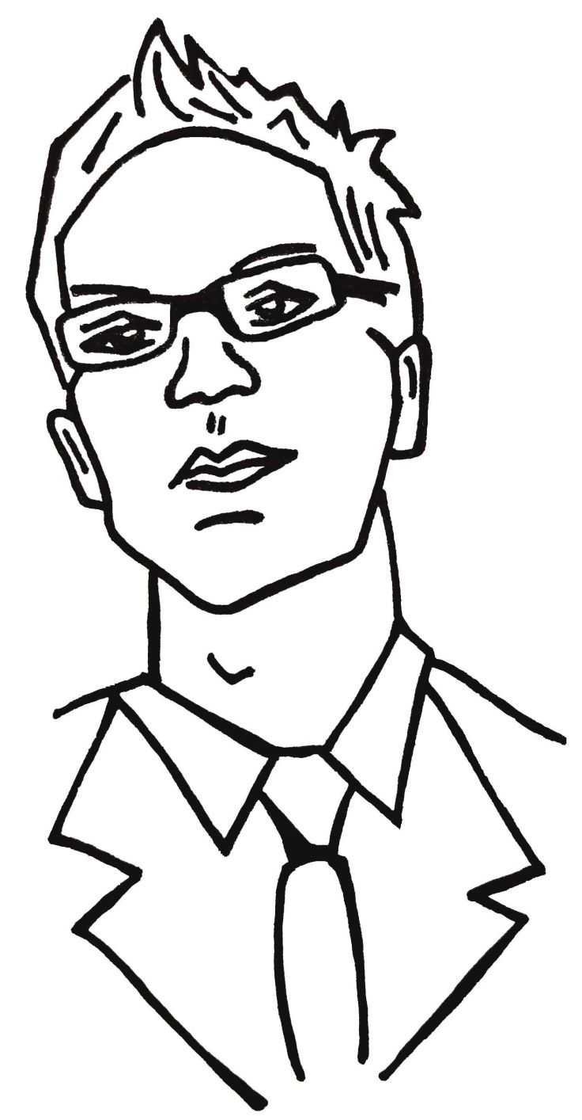
Психология менеджера
Представьте, что Вы – менеджер по продажам услуг по оптимизации сайтов. В текущем месяце вы перевыполнили план на 50%!
Вас вызывает босс и просит пояснить с чем связан такой успех. Что Вы ответите?

Slide 3
Психология менеджера
Теперь обратная ситуация – Вы недовыполнили план на 50%!
Босс негодует!
Что вы скажете в своё оправдание?

Slide 4
Психология менеджера
Рассмотрим типичные ответы менеджера:
Когда всё хорошо менеджер приписывает заслуги себе. Например, я работал сверхурочно, я ввёл новую систему мотивации, начал искать клиентов среди знакомых и друзей и так далее.
Когда всё плохо менеджер списывает неудачи на влияние внешних факторов. Например, вы же знаете на дворе кризис, клиенты стали экономить деньги, или наши тарифы гораздо дороже тарифов конкурентов и все клиенты перешли к ним и так далее.

Slide 5
Тестовое задание
CTR
На своих обучающих семинарах мы даём очень простое тестовое задание. Вот его суть – необходимо создать рекламную кампанию развлекательной программы «Спокойной ночи, мужики» и добиться максимального количества переходов в рамках выделенного бюджета.
Довольно легко получить CTR равный 0.30%, и у нас обязательно есть 1-2 победителя из коллектива в 20-30 человек. CTR лидера = 0.69%.
Однако, Вы удивитесь, но большинство людей добивается только CTR=0.04%, есть и те кто умудряется опуститься до 0.01%.

Slide 6
Тестовое задание
Кому показывать рекламу мужчинам или женщинам?
В каких георегионах мужчины активнее в северных или в южных?
Молодые, среднего возраста или пожилые?

Slide 7
Тестовое задание
Кампания, рекламирующая программу Анфисы Чеховой оказалась особенно популярной в южных республиках среди молодых мужчин.
Соответственно, не получили должного отклика кампании таргетированные на женщин в северных регионах.

Slide 8
Оптимизируем результат
Что же влияет на конечный результат? Ответ довольно прост – это совокупность факторов:
Что мы рекламируем
Когда мы рекламируем
Кому мы рекламируем
Как мы рекламируем
Рассмотрим подробнее каждый из этих пунктов.

Slide 9
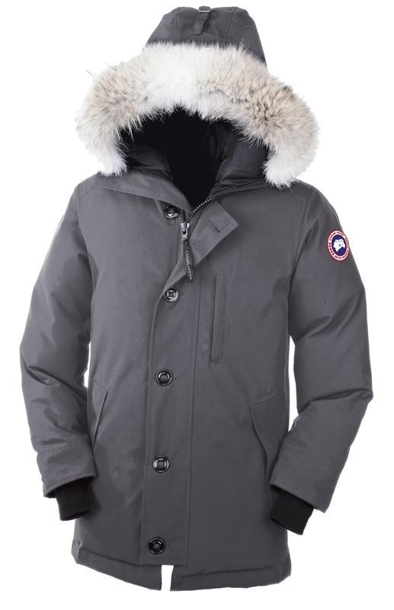
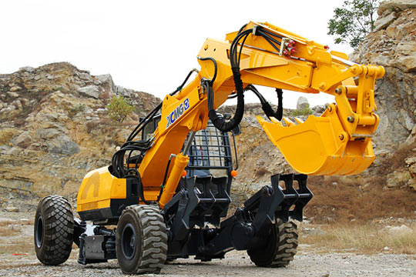
Что рекламировать

Slide 10
Что рекламировать
Аудитория социальных сетей это десятки миллионов пользователей. Предлагая им популярный продукт/услугу вы найдёте гораздо больше последователей, чем продвигая узкие B2B решения.
Действительно, аудиторию интересующуюся в соц. сетях «шагающими экскаваторами» выделить гораздо сложнее, чем тех кому нужна «зимняя куртка».

Slide 11
Что рекламировать
Для старта кампании нужно найти ответы на следующие вопросы:
Когда покупают «зимнюю куртку» – зимой, весной, осенью или летом?
Где женщины носят пуховики, а где шубы? Ищут там же или нет?
Чем конкретно эта куртка отличается от других?
Почему пользователь должен её купить (рассмотреть как вариант покупки)?

Slide 12
Когда рекламировать?

Slide 13
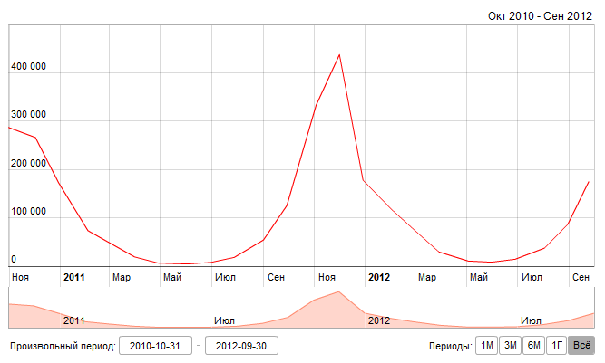
Что рекламировать
Пик популярности запросов «зимняя куртка» приходится на октябрь-ноябрь. Рекламная кампания должна проводиться в периоды максимизации информационного спроса.
Ноябрь 2011
Данные: Яндекс статистика ключевых слов, октябрь 2010 – сентябрь 2012

Slide 14
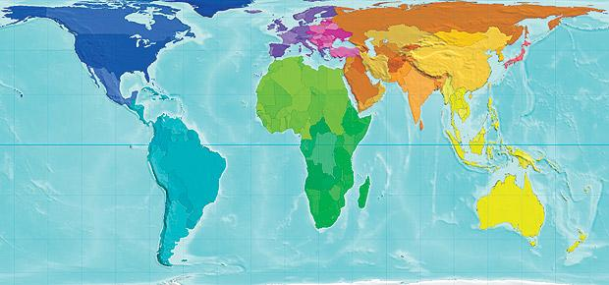
Где рекламировать?

Slide 15
Нужен ли пуховик на юге?
Статистика запросов слова «пуховик» по географическим регионам.
Страна/Город/Регион | Количество запросов "Пуховик" | Региональная популярность, %
Якутск | 2 151 | 444%
Республика Саха (Якутия) | 2 734 | 403%
Ямало-Ненецкий автономный округ | 2 927 | 220%
Екатеринбург | 37 034 | 212%
Свердловская область | 43 660 | 201%
Омск | 11 028 | 192%
Омская область | 11 034 | 192%
Урал | 84 497 | 176%
Челябинск | 13 956 | 170%
Ханты-Мансийский АО | 9 098 | 161%
Сургут | 3 253 | 159%
Челябинская область | 18 523 | 158%
Томская область | 4 460 | 154%
Москва | 215 097 | 152%
Москва и Московская область | 234 596 | 151%
Томск | 3 907 | 148%
Республика Коми | 5 151 | 147%
Ханты-Мансийск | 2 109 | 147%
Новосибирская область | 21 926 | 145%
Новосибирск | 21 530 | 144%
Тюмень | 6 772 | 143%
Данные: Яндекс статистика ключевых слов, ноябрь 2012

Slide 16
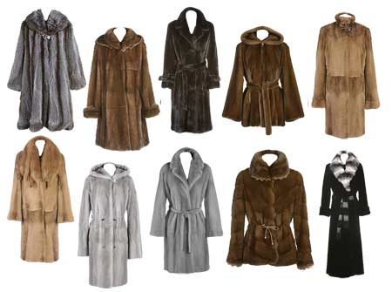
Где ищут шубы?

Slide 17
Где курткам предпочитают шубы?
Где женщины носят пуховики, а где шубы? Сравнение популярности «зимних курток» и «шуб».
Страна/Город/Регион | Зимняя куртка | Региональная популярность "зимних курток", % | Шуба | Региональная популярность "шуб", % | Разница в региональных популярностях
Греция | 7 | 18% | 2013 | 902% | 884%
Объединенные Арабские Эмираты | 3 | 14% | 464 | 392% | 377%
Кипр | 1 | 5% | 177 | 152% | 147%
Провинция Анталья | 8 | 10% | 626 | 135% | 125%
Северск | 14 | 24% | 472 | 144% | 120%
Бердск | 10 | 29% | 287 | 145% | 117%
Анталья | 8 | 11% | 537 | 125% | 114%
Бельгия | 2 | 9% | 130 | 106% | 97%
Италия | 30 | 36% | 603 | 127% | 91%
Ишим | 12 | 48% | 197 | 138% | 90%
Первоуральск | 100 | 74% | 1207 | 159% | 84%
Каменск-Уральский | 100 | 50% | 1473 | 131% | 80%
Болгария | 4 | 11% | 181 | 92% | 80%
Ангарский район | 58 | 58% | 774 | 137% | 79%
Данные: Яндекс статистика ключевых слов, ноябрь 2012

Slide 18
Где курткам предпочитают шубы?
Сравнение популярности «зимних курток» и «шуб» в регионах с количеством запросов более 10’000.
Страна/Город/Регион | Зимняя куртка | Региональная популярность "зимних курток", % | Шуба | Региональная популярность "шуб", % | Разница в региональных популярностях
Красноярск | 1382 | 52% | 18860 | 126% | 74%
Омск | 1296 | 71% | 14965 | 144% | 73%
Омская область | 1303 | 71% | 14989 | 144% | 73%
Красноярский край | 1651 | 56% | 21118 | 127% | 71%
Новосибирская область | 3216 | 66% | 37588 | 137% | 71%
Новосибирск | 3177 | 66% | 37052 | 137% | 70%
Тюменская область | 1153 | 69% | 12813 | 136% | 67%
Сибирь | 11490 | 62% | 134663 | 128% | 66%
Тюмень | 1043 | 69% | 11540 | 134% | 65%
Иркутская область | 1295 | 64% | 14524 | 126% | 63%
Иркутск | 994 | 65% | 11026 | 126% | 62%
Алтайский край | 1092 | 57% | 12701 | 117% | 60%
Барнаул | 878 | 56% | 10286 | 116% | 60%
Кемеровская область | 1511 | 64% | 16128 | 120% | 56%
Краснодар | 680 | 28% | 10313 | 75% | 47%
Данные: Яндекс статистика ключевых слов, ноябрь 2012

Slide 19
Как рекламировать?
Как?

Slide 20
Составление объявления
Многим рекламодателям кажется довольно простым этап составления тизерных объявлений. Казалось бы, что тут сложного, берём изображение продукта, рассказываем про «широкий выбор», «привлекательные цены» и готово!
Рассмотрим пример объявления, рекламирующего муфты для молодых мам, гуляющих с детьми. Вот объявление составленное самим рекламодателем:

Slide 21
Составление объявления
Рассмотрим типичные ошибки, допущенные в данном объявлении. Кампания стартовала 16 ноября 2012г. и была таргетирована на Москву.
Первая ошибка заключается в том, что в этот период снега в Москве ещё не было и гулять на санках пока было рано.
Вторая ошибка – это картинка. Кто-нибудь понял что на ней изображено?
Третья – использование общих фраз не дающих представление о продукте и его цене. Если у вас действительно привлекательная цене – не стесняйтесь её писать.
Четвёртая – отсутствие призыва к действию

Slide 22
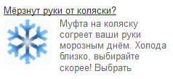
Составление объявления
Переделываем объявление, меняем основной посыл. Клиент шёл от продукта не поясняя в каких случаях и среди кого он может быть востребован.
Меняем этот подход, создаём объявление в стиле «есть проблема – у нас есть решение!»
Санки заменяем на коляску
Подбираем ассоциативную картинку
Добавляем в текст эмоций («морозным днём»)
Призываем поторопиться с покупкой
Заканчиваем призывом к действию
Результат – двухкратный рост CTR!

Slide 23
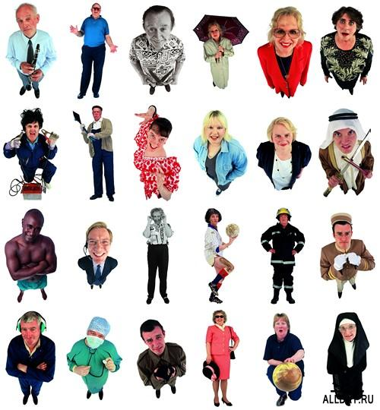
Кому рекламировать?

Slide 24
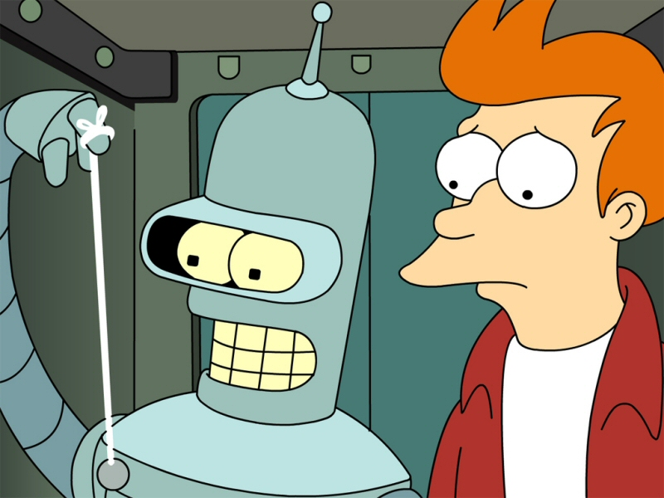
Автотаргетинги
Сервис Таргет@Mail.Ru автоматически подстраивает таргетинги в CPC кампаниях, выключая трансляцию объявлений среди той аудитории, которая не интересуется ими. При этом «робот» намного точнее человека.

Slide 25
Автотаргетинги
Автоматический подбор аудитории для объявлений с широким таргетингом

Slide 26
Автотаргетинги
Автоматический подбор аудитории для объявлений с широким таргетингом
Рост CTR в 5 раз
Уменьшение количества точек в 5 раз
Результат уже к 16 часу трансляции

Slide 27
Автотаргетинги

Slide 28
Как оптимизировать?

Slide 29
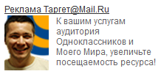
A/B тестирование
Проведём социальный эксперимент. Как вы думаете, кто чаще кликает на Сергея – мужчины или женщины? А на Ольгу?
Женщины больше кликают на мужчин, мужчины на женщин.
Самое большое количество переходов собрала кампания с мужчиной, таргетированная на женскую аудиторию (~40% всех переходов).

Slide 30
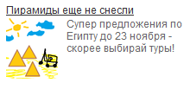
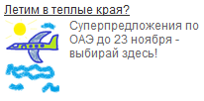
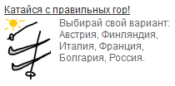
A/B тестирование
Рекламируемый продукт: Путешествия@Mail.Ru
Этап #1: определение наиболее популярной тематики
Создаём несколько объявлений:
Лидер – объявление с новогодними турами. CTR по нему почти в 2-а раза выше остальных.

Slide 31
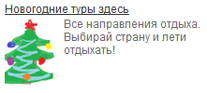
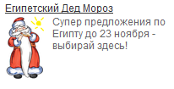
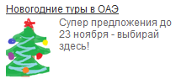
A/B тестирование
Рекламируемый продукт: Путешествия@Mail.Ru
Этап #2: определяем мотивацию, направления, креативы
0,03%
0,02%
0,07%
0,05%
Увеличение CTR в 3.5 раза от прошлого лидера и в 7 раз от первоначального варианта!
Лидер – баннер с ёлочкой, и спец.предложением, рекламирующим туры в ОАЭ.

Slide 32
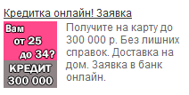
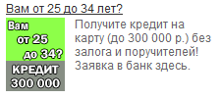
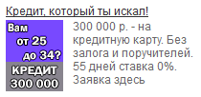
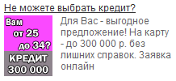
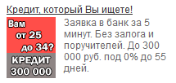
Выбор цветового решения
Отличаются ли CTR этих баннеров?
Разница в CTR – 2-а раза! Только из-за цвета!
Можно ли улучшить этот результат?

Slide 33
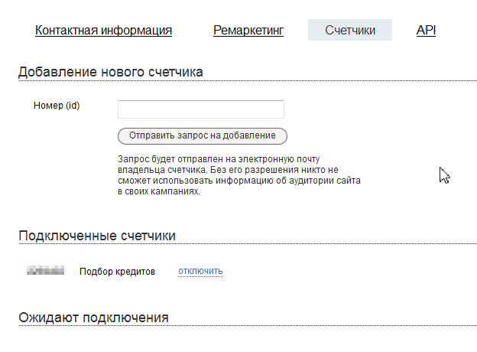
Ремаркетинг
Улучшаем эффект – подключаем ремаркетинг
Этап #1: регистрация, установка и авторизация счётчика TOP.Mail.Ru

Slide 34
Ремаркетинг
Этап #2: настройка ремаркетинговых кампаний
Разница в CTR кампаний с ремаркетингом и без – в 20 раз!
Разница между CTR между цветами – 1.5 раза.

Slide 35
Рецепт успеха
Рецепт успеха – ответы на вопросы:
Что мы рекламируем
Когда мы рекламируем
Кому мы рекламируем
Как мы рекламируем

Slide 36
Контактная информация
Горячая линия для агентств: target.agency@corp.mail.ru
Служба поддержки и модерации: target.help@corp.mail.ru
Финансовые вопросы (заключение договоров, оплата счетов и т.п.): target.finance@corp.mail.ru

Slide 37
Спасибо за внимание!
Вопросы?
2009 — 2010

